Slide 1




Benjamin Swarovsky Technologische Ansätze zur Umsetzung einer Microservice-Architektur Prototypische Implementierung einer Anwendung zur Verwaltung der IT-Kontaktmesse an der Fachhoschule Erfurt
"Dieses Foto" von Unbekannter Autor ist lizenziert gemäß CC BY-SA
"Dieses Foto" von Unbekannter Autor ist lizenziert gemäß CC BY

Slide 2
Gliederung
Einleitung
Architektur
API Gateway
Service Discovery
Load Balancer
Zusammenspiel der Technologien
Auswertung
Demonstration des Prototypen

Slide 3
Einleitung
Problemstellung
Ziele
Architektur
API Gateway
Service Discovery
Loadbalancer
Zusammenspiel der Technologien
Auswertung
Demonstration des Prototypen

Slide 4



Problemstellung
Monolith:
Enge Kopplung
Schlecht skalierbar
Big Ball of Mudd
Microservices
Anspruchsvolle Architektur
Herausforderungen beim Einsatz mehrerer Services:
Konsistenz
Kommunikation
Fehlerbehandlung

Slide 5
Ziele
Technologische Ansätze zur Umsetzung von Microservices (Frameworks, Bibliotheken, Algorithmen, …)
Beispielanwendung (Verwaltungsprogramm für die IT-Kontakmesse)
Implementierung der Technologischen Ansätze (Springboot, Eureka, Jaeger, …)
Auswertung
Komplexität
Welche Probleme traten auf
Wie wichtig sind einzelne Technologien für die Umsetzung von Microservices

Slide 6
Einleitung
Architektur
Bausteinsicht Ebene 1
Bausteinsicht Ebene 2
API Gateway
Service Discovery
Loadbalancer
Zusammenspiel der Technologien
Auswertung
Demonstration des Prototypen

Slide 7
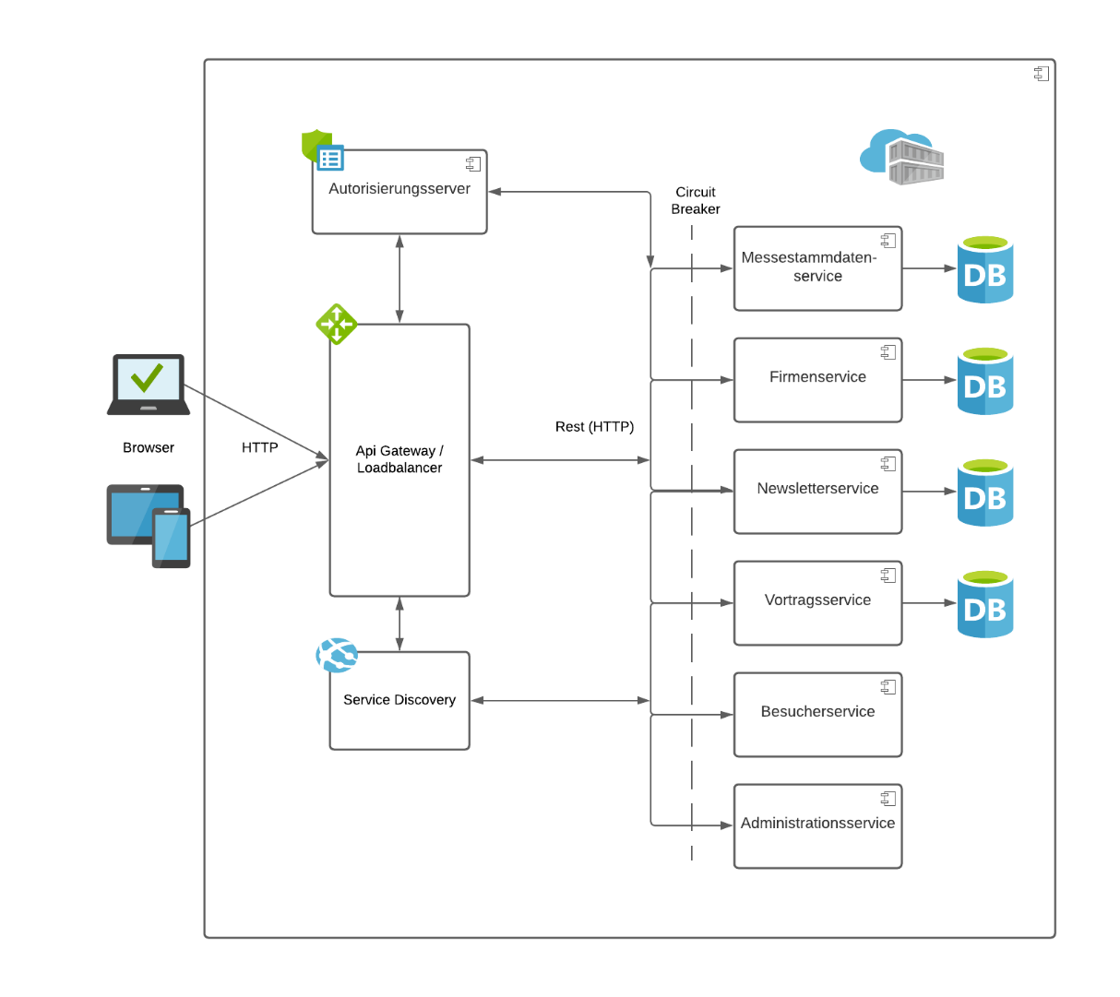
Bausteinsicht Ebene 1

Slide 8
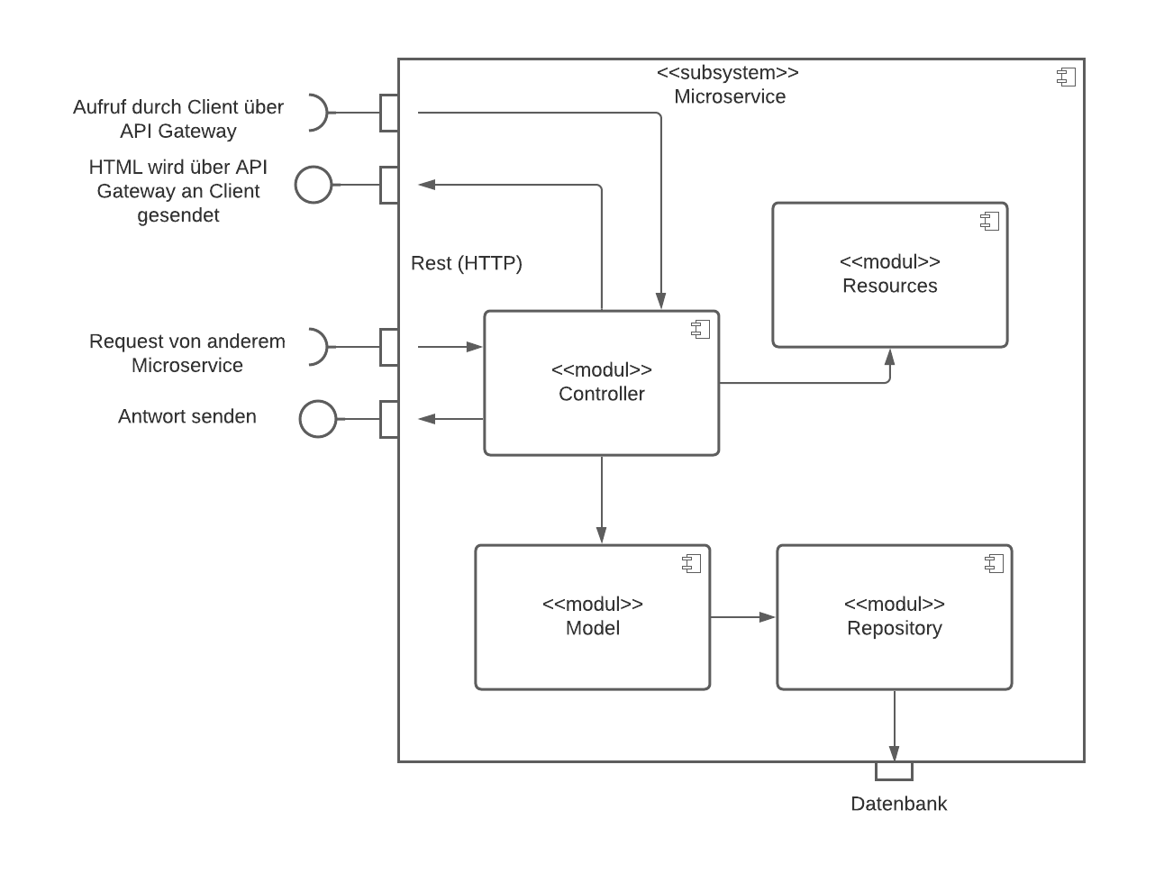
Bausteinsicht Ebene 2

Slide 9
Einleitung
Architektur
API Gateway
Grundlagen
Spring Cloud API Gateway
Implementierung
Service Discovery
Loadbalancer
Zusammenspiel der Technologien
Auswertung
Demonstration des Prototypen

Slide 10
API Gateway - Grundlagen

